Slide 1
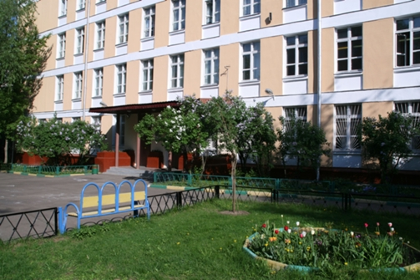
ЗНАКОМСТВО И ПОЛЕЗНАЯ ИНФОРМАЦИЯ
ГБОУ СОШ № 2048 ЦАО г. Москвы

Slide 2
Уважаемые родители!
С 1 сентября 2011 года все образовательные учреждения России перешли на новый Федеральный государственный образовательный стандарт начального общего образования (ФГОС НОО).

Slide 3
Что является отличительной особенностью нового Стандарта?
Меняется метод обучения (получаю знания, когда делаю);
Меняется подход к оценке результатов обучения (оцениваются не только знания, умения и навыки, но и, личностные результаты).
Меняется система аттестации учителей (оценивается качество управления учебной деятельностью учащихся);
Меняется система аттестации школ (оценивается качество организации перехода школы к реализации ФГОС НОО).
Целью становятся не только знания,
но и умение их добывать и ими пользоваться.

Slide 4
Что такое проектный метод обучения?
В современной школе широко применяется метод проекта. В его основу положена идея: «учусь и познаю». Т.е, что получается при решении той или иной практически или теоретически задачи:
внешний результат можно увидеть, осмыслить, применить в реальной практической деятельности.
внутренний результат – опыт деятельности – становится бесценным достоянием учащегося, соединяя в себе знания и умения.
В 1-ом классе реализуется цикл проектов, участвуя в которых, дети знакомятся друг с другом, обмениваются информацией о себе, о школе, о своих интересах и увлечениях. Это проекты:
«Я и мое имя»,
«Моя семья»,
«Моя школа».

Slide 5
Что такое информационно-образовательная среда (ИС)?
Через ИС учащиеся имеют контролируемый доступ к образовательным ресурсам и Интернету, могут взаимодействовать дистанционно, в том числе и во внеурочное время. Родители должны иметь возможность видеть в информационной среде результаты обучения своих детей и оценку учителя (например, через электронный журнал).

Slide 6
Что такое внеурочная деятельность, каковы ее особенности ?
выполнение домашних заданий
индивидуальные занятия специалистов с детьми, требующими психолого-педагогической и коррекционной поддержки (в том числе – индивидуальные занятия по постановке устной речи, почерка и письменной речи и т.д.),
индивидуальные и групповые консультации (в том числе – дистанционные) для детей различных категорий,
экскурсии, кружки, секции, олимпиады, соревнования, поисковые исследования и т.д.

Slide 7
Учебный план:
Основные дисциплины:
Обучение грамоте (Литературное чтение)
Письмо (Русский язык)
Математика и информатика
Окружающий мир
Музыка
Изобразит. искусство
Физкультура (ритмика)
Доп. образование:
Логика
Школа развития речи
Проектная деятельность
Хореография
Спортивные секции

Slide 8
Программа обучения (школа россии) и учебный комплект.

Slide 9
Внешний вид
школьная форма

Slide 10
Физкультурная форма
Внешний вид

Slide 11
Финансы:
Бесплатно:
Обучение
Учебники
Завтрак
Внеурочная деятельность (частично)
Платно:
Рабочие тетради
Обеды
Дополнительное образование

Slide 12
Регистрация в 1 класс:
Самостоятельно на Портале государственных услуг города Москвы, размещенном в информационно-телекоммуникационной сети «Интернет» по адресу http://pgu.mos.ru (далее – Портал); заявитель должен быть авторизован средствами Портала. Подача заявлений от неавторизованных посетителей не предусматривается. Заявление автоматически регистрируется, при условии полного и корректного заполнения предложенных форм.
Не самостоятельно заявитель может обратиться в ОСИП, расположенный в любом административном округе города Москвы.
Регистрация в ОСИП (ЦАО): по раб. дням 10.00 -18.00 (Пресненский вал, д 1)
подлинники документов: – паспорт; – свидетельство о рождении ребенка – документ, подтверждающий факт законности представительства ребенка заявителем; – документ, подтверждающий факт проживания (регистрации) ребенка по указанному адресу.

Slide 13
Доп. информация про регистрацию: ; http://pgu.mos.ru/ +7 (499) 790-01-45
Наш сайт: http://schc2048.mskobr.ru/

